Slide 1
Поесть за 60 секунд

Slide 2
Вступление
Как игра связана с темой?
Необходимо нарушать стандартные правила для полного смака.
Концепция
Вы обычный студент, и единственная цель в вашей жизни – получить максимальное удовлетворение от еды (СМАК).

Slide 3
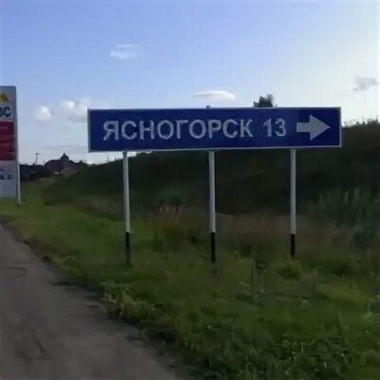
Платон Федулов
Кодер наху
Ваще топчик
Борис Кузнечик
Ваще топчик

Slide 4

Мария Шитова
2D Художник
Ваще топчик
Павел Шаров
Ваще топчик
3D/2D Художник

Slide 5
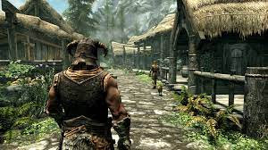
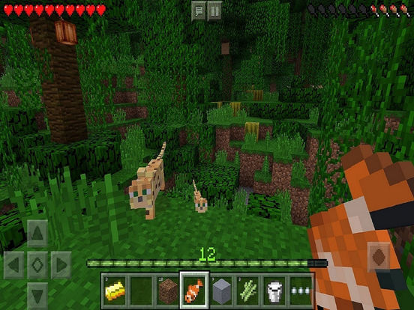
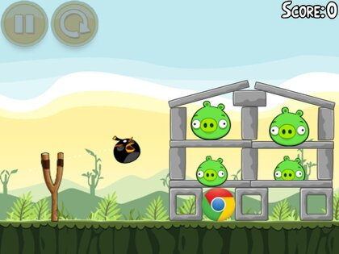
Скрины геймплея

Slide 6
Ресурсы
Объекты, задействованные в рпазработке:
Unity (ПлатонФПС)
Руки Паши
Руки Маши
Голова Бориса

Slide 7
Вопросы & ответы

Slide 8
Спасибо за внимание
холемоле продакшн

